Slide 1
Actividad
integradora

Slide 2

Consigna para trabajo en clase
Vamos a aplicar mucho de lo aprendido en esta semana.
Para esto cada mesa de trabajo deberá investigar qué puerto —o puertos— utilizan las siguientes aplicaciones. Además, deberán agregar tres aplicaciones más.

Slide 3




Aplicaciones a investigar
Zoom tcp 80,443 | Discord 443 TCP para las conexiones HTTPS, es el puerto TCP 6463, así como los puertos TCP y UDP 6457-6463 | Google Meet Utiliza los puertos UDP y TCP 443 de salida para el tráfico web o de procesos de autenticación de usuario | WhatsApp Web WhatsApp usa los siguientes puertos: TCP: 5222, 5223, 5228 y 524. UDP: 3478.

Slide 4
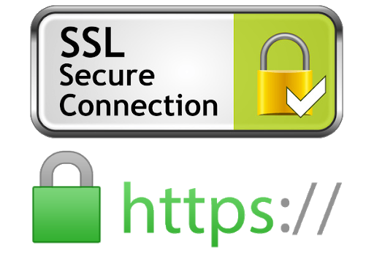



Aplicaciones a investigar
MySQL MySQL usa el puerto 3306 por defecto. | Git puerto dedicado (9418) y nos da un servicio similar al del protocolo SSH | Secure Sockets Layer (SSL) De forma predeterminada, las conexiones HTTPS usan el puerto TCP 443. | HTTP el puerto HTTP que se usa para la comunicación del sistema de cliente a sitio es el puerto 80

Slide 5




Aplicaciones a investigar
VirtualBox puerto local 8080 acederemos al puerto 80 | VPN PPTP TCP 1723 | Microsoft Outlook El número de puerto que usa el servidor de correo entrante. La mayoría usan 143 o 993 para IMAP, o 110 o 995 para POP. | File Transfer Protocol (FTP) El servicio FTP es ofrecido por la capa de aplicación del modelo de capas de red TCP/IP al usuario, utilizando normalmente el puerto de red 20 y el 21

Slide 6




Aplicaciones a investigar
Microsoft Word Microsoft Windows el cual utiliza el puerto de TCP 23419, | Skype Para que Skype funcione correctamente, los siguientes puertos deben estar abiertos en el firewall: 443/TCP. 3478-3481/UDP. 50000-60000/UDP. | Epic Games puertos: 80, 433, 443, 3478, 3479, 5060, 5062, 5222, 6250, y 12000-65000. | FIFA 21 Fifa 21 (PS4): TCP: 1935, 3478-3480, 3659, 10000-10099, 42127. UDP: 3074, 3478-3479, 3659, 6000.

Slide 7



Aplicaciones a investigar
Spotify protocolo tcp puerto 80 y 433 | TeamViewer PUERTO 5938 TCP/UDP | Netflix TCP 1935. TCP 80. TCP 443. UDP 53.

